Slide 1
Lycée Français International de Florence
VICTOR HUGO
Il mio bambino a scuola Victor Hugo

Slide 2
La scuola e la sua rete
Creato nel 1976, il Lycée Victor Hugo di Firenze è un istituto scolastico francese.
È accreditato dal Ministero dell'Istruzione francese e rispetta i requisiti educativi e normativi francesi.
Il Lycée Victor Hugo appartiene alla Mission Laïque Française (MLF).
La Mission Laïque Française è un'associazione francese senza scopo di lucro fondata nel 1902. Questa associazione gestisce 108 scuole in tutto il mondo, situate in 37 Paesi (Stati Uniti, Regno Unito, Spagna, Marocco, Grecia, Libano, Costa d'Avorio, Golfo, Cina, ecc.)
L'associazione è riconosciuta dal governo francese come di interesse pubblico. Non riceve sovvenzioni dal governo francese o italiano.

Slide 3
La scuola materna in breve
Dalla piccola sezione (PS) a quella dei grandi (GS), i bambini imparano a vivere insieme, a comunicare con gli adulti e con gli altri bambini e a diventare alunni. Scoprono il mondo che li circonda e si preparano all'ingresso nella scuola primaria.
I bambini possono essere ammessi a partire dai tre anni. Compatibilmente con i posti disponibili, anche i bambini che hanno compiuto due anni e 4 mesi (nati prima del 30 aprile) il primo giorno di scuola, possono essere ammessi in TPS purché siano senza pannolino.

Slide 4
Cosa imparerà ?
La scuola materna è la prima tappa per garantire il successo di tutti gli alunni in una scuola equa per tutti e impegnativa per tutti.
E una scuola premurosa.
La scuola materna pone le basi educative e pedagogiche su cui si fonda e si sviluppa l'apprendimento futuro degli alunni per tutta la loro carriera scolastica
.Mobilitare il linguaggio in tutte le sue dimensioni (orale, scritto, linguaggio del corpo, emozioni, ecc.)
.Agire, esprimersi e capire attraverso l'attività fisica
.Agire, esprimersi e capire attraverso attività artistiche
.Sviluppare gli strumenti iniziali per strutturare il proprio pensiero (matematica, scienze, ecc.) ed esplorare il mondo.

Slide 5
Ritmi e metodi di insegnamento specifici
L'organizzazione del tempo a scuola è adeguata ai ritmi di sviluppo individuali dei bambini e ai loro bisogni di apprendimento.
La scuola è attenta alle esigenze specifiche dei bambini e fornisce loro risposte adeguate: accoglienza, tempo per il linguaggio, abilità motorie, pasti, sonnellini, ricreazione, ecc.
Durante la giornata, i bambini hanno l'opportunità di partecipare ad attività che mirano a insegnare loro competenze specifiche in diversi ambiti. Queste attività sono presentate in modo divertente e altamente educativo. Tutte le attività promuovono l'apprendimento delle lingue, che, con il "vivere insieme e diventare un alunno", sono gli obiettivi principali del programma della scuola materna.

Slide 6
Classi di età multiple in scuola materna trilingue
Un progetto innovativo e ambizioso che prevede l'insegnamento in 3 lingue: francese, italiano dalla piccola sezione (PS), inglese dalla MS.
Un team di insegnanti impegnato e dinamico
Tutti i livelli del Ciclo 1 sono fisicamente presenti in classe
Gli alunni appena iscritti sono rassicurati dalla presenza di bambini più grandi che sono già alunni
Le attività con diversi livelli di difficoltà sono adattate alle esigenze e alle curiosità degli alunni.
Il ritmo di apprendimento di ogni alunno viene rispettato meglio
Gli alunni sono più stimolati dagli adulti e dai loro compagni perché hanno età diverse.
L'assunzione di responsabilità è progressiva e tutti sono valorizzati.
Abbiamo fiducia nelle capacità di apprendimento dei bambini e scopriamo cosa li motiva.

Slide 7
Una scuola che accoglie genitori e bambini
Gli insegnanti e l'assistente di italiano della classe di vostro figlio sono il vostro primo punto di contatto per tutte le questioni relative all'apprendimento e alla vita scolastica. Sarete regolarmente informati dei progressi e delle difficoltà di vostro figlio, attraverso un rapido dialogo quotidiano con gli adulti della scuola, durante gli incontri personali con gli insegnanti e attraverso il diario di apprendimento.
Non esitate a parlare con loro se avete dubbi o domande. Anche la direttrice è a vostra disposizione.
Potete anche partecipare alla vita della scuola, partecipando alle elezioni dei rappresentanti dei genitori nel Consiglio d'Istituto e aderendo alle associazioni dei genitori.

Slide 8
Orari della scuola materna Victor Hugo
Lunedì / Martedì / Giovedì / Venerdì :
8.15 - 11.30: classe
11.30: pranzo, pisolino per i bambini che lo necessitano
Dalle 12.15 alle 13.00: attività all'aperto per i bambini che non dormono.
Dalle 13.00 alle 15.30: i bambini che dormono si svegliano a tappe e si uniscono agli altri alunni attivi in classe.
Doposcuola disponibile fino alle 18.00 (è necessaria l'iscrizione)
Mercoledì :8.15 - 12.15: classe
Doposcuola disponibile fino alle 14.00 o alle 18.00

Slide 9
Un progetto educativo innovativo d'insegnamento di 3 lingue
18h in francese
De 4h à 8h in italiano (nanna, attività coll’assistente)
1h d’APC* in una delle lingue
Toute petite section & petite section
18h in francese 4h in italiano
4h in inglese
1h d’APC*
Moyenne Section
18h in francese 4h in italiano
4h in inglese
1h d’APC*
Grande Section
*APC : Assistenza didattica supplementare. Sostegno o progetto in una delle lingue della scuola.

Slide 10
Il vostro bambino inizia la scuola primaria
Il CP è il primo anno della scuola primaria, che va fino al collège.
In linea di massima, i bambini trascorrono cinque anni nella scuola primaria.
L’istruzione è organizzata in tre cicli:
Ciclo 1, il ciclo di apprendimento precoce: (sezione molto precoce :TPS), petite, moyenne e grande section de maternelle da 2 a 6 anni di età
- Ciclo 2, il ciclo di apprendimento fondamentale: CP, CE1 e CE2 da 6 a 9 anni
- Ciclo 3 di consolidamento: CM1, CM2 da 9 a 11 anni e 6ème (primo anno di scuola media)

Slide 11
Gli insegnamenti alla scuola primaria
L'insegnamento si svolge per 26+1 ore settimanali, dal lunedì mattina al venerdì pomeriggio.
Un'ora alla settimana può essere dedicata all'assistenza didattica supplementare (APC), in cui gli alunni con difficoltà possono lavorare in piccoli gruppi, mentre gli altri lavorano a un progetto, o partecipano al coro (francese, inglese e italiano) a seconda della classe.
Le valutazioni vengono effettuate per valutare l'acquisizione della base comune di conoscenze, competenze e cultura, ovvero le conoscenze fondamentali che tutti gli alunni devono padroneggiare entro la fine della scuola dell'obbligo.
Alla fine di ogni trimestre, riceverete una pagella con il livello degli alunni in ogni materia, la loro valutazione generale e i progetti realizzati.
Alla fine di CE2, 6ème e 3ème, verrà anche rilasciata una pagella di fine ciclo.

Slide 12
Cosa imparerà al ciclo 2 ?
dal CP al CE2
L'apprendimento sistematico della lettura in francese e italiano, della scrittura e delle 3 lingue della scuola, la conoscenza e la comprensione dei numeri e del sistema decimale, il calcolo di quantità sempre più grandi e la soluzione di problemi sono gli obiettivi prioritari del Ciclo 2.
L'apprendimento continuo in queste aree riceve un'attenzione costante, indipendentemente dall'attività svolta. Anche l'educazione fisica e lo sport svolgono un ruolo importante nelle attività scolastiche di questo ciclo.
Le scienze, le prime riflessioni sullo spazio e sul tempo e l'educazione civica garantiscono un'indispensabile apertura sul mondo e la costruzione di una cultura comune per tutti gli alunni.
L'educazione artistica si basa su pratiche che incoraggiano gli alunni a esprimersi e sul contatto diretto con le opere d'arte e gli artisti come prima introduzione alla storia dell'arte.
La qualità della presentazione dell'opera, l'attenzione alla padronanza del gesto, l'atteggiamento fisico e gli strumenti del lavoro scolastico sono al centro di una costante vigilanza.

Slide 13
Cosa imparerà al ciclo 3 ?
Dalla CM1 alla 6°
In continuità con i primi anni della scuola primaria, la padronanza delle lingue orali e scritte (francese, italiano, inglese) (lettura, scrittura) e delle loro culture, nonché l'acquisizione dei principali elementi di matematica, sono gli obiettivi prioritari del 3° ciclo.
Tuttavia, tutte le lezioni contribuiscono all'acquisizione della base comune di conoscenze, competenze e cultura. Gli alunni studiano anche la storia e la geografia francese e italiana, le scienze, l'arte e la storia dell'arte, l'educazione fisica e lo sport in una delle 3 lingue.
Si preparano a seguire con profitto l'insegnamento delle varie materie al collège.

Slide 14
Orari della scuola primaria Victor Hugo
Lunedì / Martedì / Giovedì / Venerdì :
Gli alunni sono accolti dalle 7.45 sotto la supervisione di un assistente educativo
8.15 - 12.00: classi da CP a CE2
8.15 - 12.30: classi CM1 e CM2
12.00 - 13.30: pranzo, attività all'aperto o club per CP, CE1, CE2
12.30 - 14.00: pranzo, attività all'aperto o club per CM1 e CM2
13.30 - 15.30: classi CP, CE1, CE2
14:00 - 15:30: classi CM1, CM2
Doposcuola disponibile fino alle 18:00 (iscrizione obbligatoria)
Mercoledì :8.15 - 12.15: classi
Doposcuola disponibile fino alle 14:00 o alle 18:00 (iscrizione obbligatoria)

Slide 15
Un progetto educativo innovativo d'insegnamento di 3 lingue
18h in francese 4h in italiano
4h in inglese
1h d’APC*
CP (cours préparatoire)
18h in francese 4h in italiano
4h in inglese
1h d’APC*
CE1 (cours élémentaire 1)
18h in francese 4h in italiano
4h in inglese
1h d’APC*
CE2 (cours élémentaire 2)
*APC : Assistenza didattica supplementare. Sostegno o progetto in una delle lingue della scuola.

Slide 16
Un progetto educativo innovativo d'insegnamento di 3 lingue
18h in francese 4h in italiano
4h in inglese
1h d’APC*
CM1 (cours moyen 1)
18h in francese 4h in italiano
4h in inglese
1h d’APC*
CM2 (cours moyen 2)
*APC : Assistenza didattica supplementare. Sostegno o progetto in una delle lingue della scuola.

Slide 17
E dopo la scuola primaria ?
Vostro figlio arriva alle Medie già informato :
Durante l'ultimo anno di CM2, sarete invitati a partecipare a incontri introduttivi per preparare vostro figlio all'ingresso in 6ème.
- All'interno della scuola, gli insegnanti della CM2 partecipano agli incontri école-collège con gli insegnanti delle Medie.

Slide 18
In 6° (1a media) al collège
Spazi di lavoro digitali (ENT), libro di testo digitale
Monitoraggio online dei progressi scolastici di vostro figlio (voti e assenze)
Un corso di Storia dell'Arte, che introduce gli studenti al ricco patrimonio culturale di Firenze e della Toscana
Insegnamento integrato di scienze e tecnologia: implementazione dell'approccio investigativo, caratteristico delle pratiche scientifiche e tecnologiche

Slide 19
Orari alla scuola media

Slide 20
I risultati agli esami
Brevet des collèges
Baccalauréat français
Maturitá italienne
2022-2023 100% 100% 100%
2021-2022 100% 100% 100%
2020-2021 100% 100% 100%

Slide 21
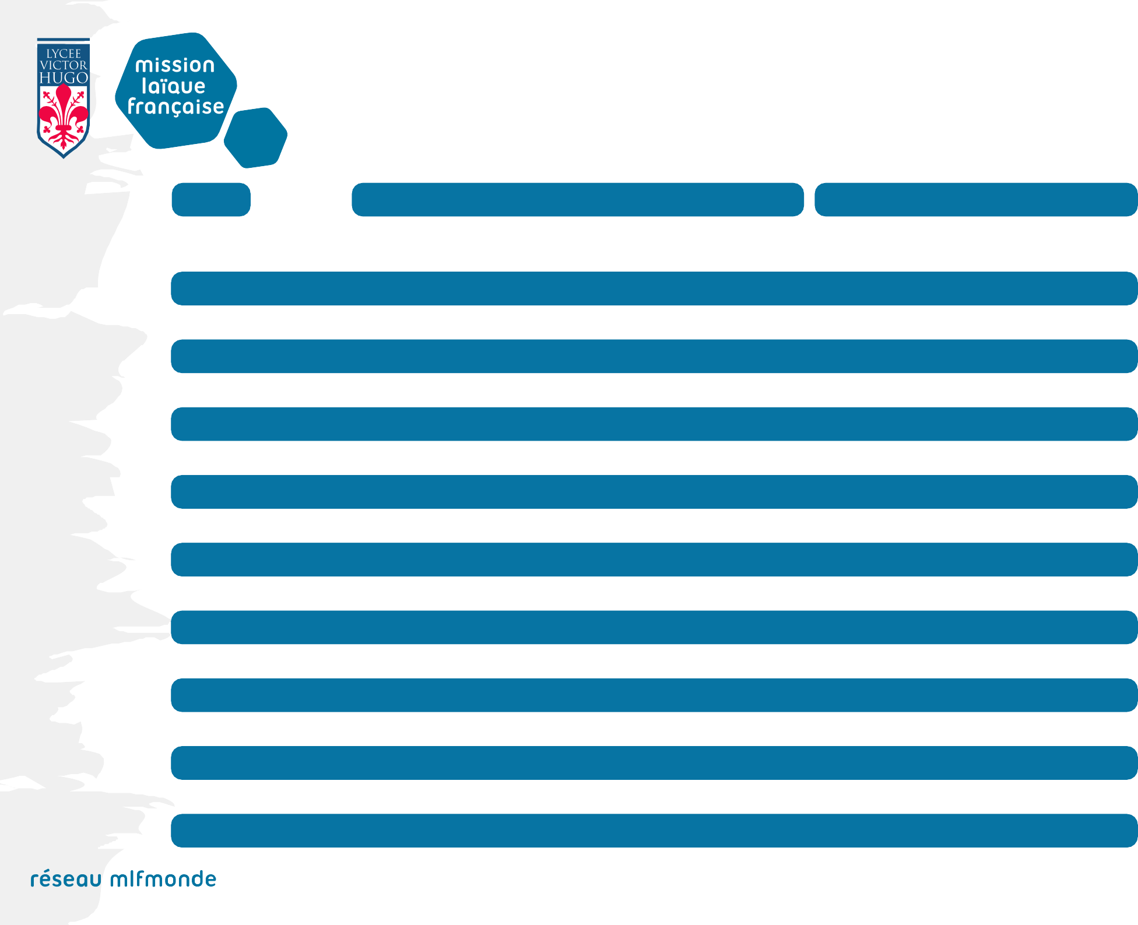
Confronto tra i sistemi educativi francese e italiano
Âge
Système français
Système italien
 | Ecole | Cycle | Niveau | Ecole | Niveau
2 ans | Maternelle | 1 | TPS | Crèche
3 ans | Maternelle | 1 | PS | Maternelle | 1° anno
4 ans | Maternelle | 1 | MS | Maternelle | 2° anno
5 ans | Maternelle | 1 | GS | Maternelle | 3° anno
6 ans | Elementaire | 2 | CP | Elementaire | 1°elementare
7 ans | Elementaire | 2 | CE1 | Elementaire | 2°elementare
8 ans | Elementaire | 2 | CE2 | Elementaire | 3° elementare
9 ans | Elementaire | 3 | CM1 | Elementaire | 4° elementare
10 ans | Elementaire | 3 | CM2 | Elementaire | 5° elementare
11 ans | Collège | 3 | 6ème | Collège | 1° media
12 ans | Collège | 4 | 5ème | Collège | 2° media
13 ans | Collège | 4 | 4ème | Collège | 3° media
14 ans | Collège | 4 | 3ème | Lycée | 1° liceo
ans ans | Lycée Lycée |  | Seconde Première | Lycée Lycée | 2° liceo 3° liceo
17 ans | Lycée |  | Terminale | Lycée | 4° liceo
18 ans | Lycée |  |  | Lycée | 5° liceo

